Slide 1


가야로 고분고분
[오합지졸]

Slide 2
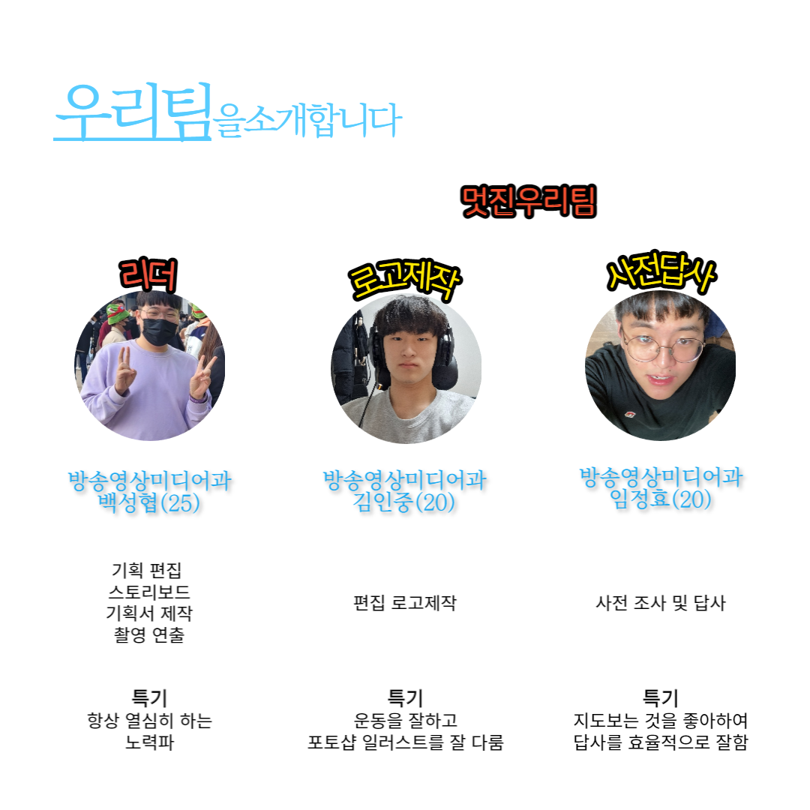

Slide 3
기획의도
우리나라의 역사에 모르는 사람들이 아주 많습니다.
그 중에서도 짧은 우리나라의 역사 `가야’
코로나가 종식되어가는 지금 여행을 떠나서
짧은 미니게임을 통하여 가야를 소개하며
벌칙과 상품을 통하여 가야에 대해 알아보는 시간을 가져봅시다.
제작 : 6/1
업로드 : 7월초(촬영 3주 이내)
분량 : 1회 10분
장르 : 예능
출연 : 김인중 임정효
연출 : 백성협
극본 : 백성협

Slide 4
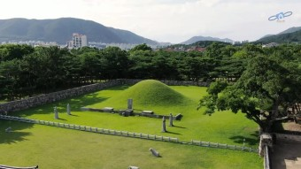
인트로
TITLE
Video
익스트림 롱샷(E.L.S) 으로 줌 아웃
수로왕릉을 배경으로
드론촬영을 이용하여 줌 아웃
-서서히 나타나는 로고
←A컷
자막(Sutitle)
나래이션(Na)
밝은 음악을 이용하여
신나는 분위기를 연출
B컷-->
sound
꽃 – 지수
TIME
00:00’ – 00:10’

Slide 5
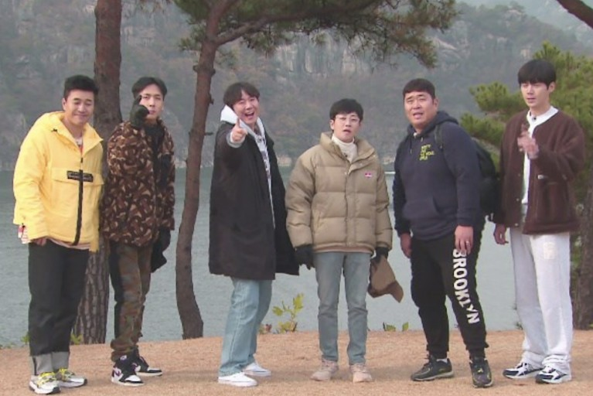
Scene#1
TITLE
Video
멤버 전체를 잡을 수 있고 고분 박물관 배경이 잘 보이게 롱샷(L.S)
자막(Sutitle)
나래이션(Na)
메인mc의 인사로 출연진들을 소개한다
그리고 출연진들의 친구들이 등장하며
~의 친구 ~입니다. 와 같은 자기소개를 한다.
sound
Selena Gomez - Sober
TIME
00:20’ – 02:00’

Slide 6
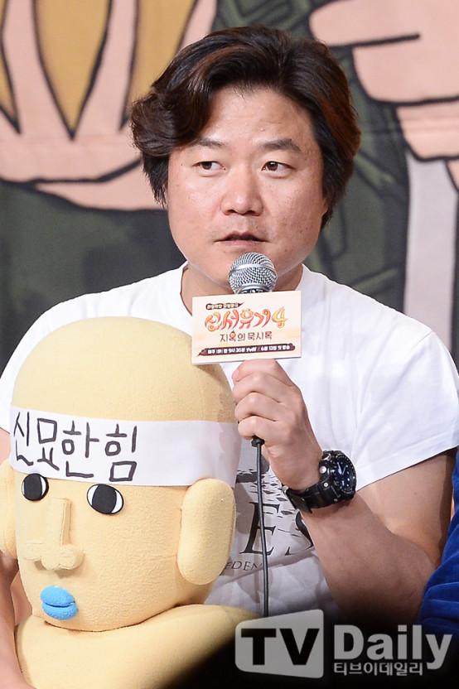
Scene#2
TITLE
Video
PD와 출연진들을
바스트 샷(B.S)으로 번갈아 가면서 촬영)
자막(Sutitle)
나래이션(Na)
PD가 출연진들이 가야에 대해 소개하자고 한다
출연진과 친구가 한 팀이 되어
가야를 돌아다니며 미션을 하는 내용을 설명한다
PD: 가야에 대해서 더 잘 알아보고자 가야관련 미션들을 준비하였습니다.
가야의 대표적인 문화를 체험해보고자 각각의 장소에서 승리팀과 패배팀의
식사가 결정되니 잘해보시길 바랍니다.
sound
walk around(배경음만)
TIME
02:00’ – 03:00’

Slide 7
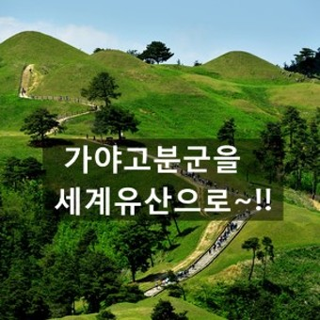
Scene#3
TITLE
Video
대가야의 전경이 촬영되고
교차편집을 이용하여
각 미션 장소마다 미션 PD가 서있는 장면을 보여주고
벌칙을 보여준다.
자막(Sutitle)
나래이션(Na)
윤도현의 목소리로
가야 고분군을 내래이션 설명을 하고
떠나볼까요~라는 대사를 끝으로 배경을 보여준다
sound
밤을 달리다
TIME
03:00’ – 3:10’

Slide 8
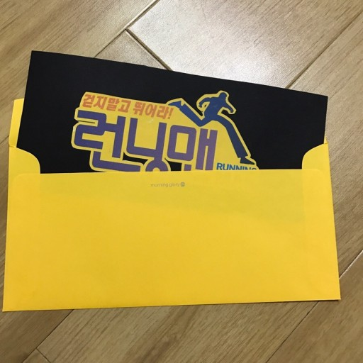
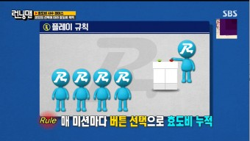
Scene#4
TITLE
Video
미션 봉투를 뽑고
각각의 미션봉투를
클로즈업(C.U)으로 보여준다.
그리고 설명 장면을 띄워준다.
자막(Sutitle)
나래이션(Na)
PD가 미션을 설명하고
각자의 미션 장소로 떠난다.
sound
Vanilla sky – 용용(feat. 한요한)
TIME
03:10’ – 4:00’

Slide 9
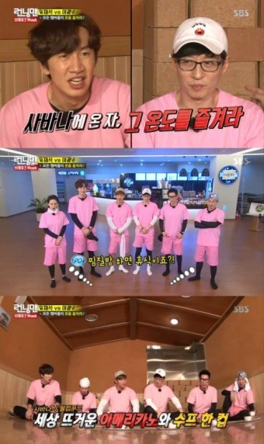
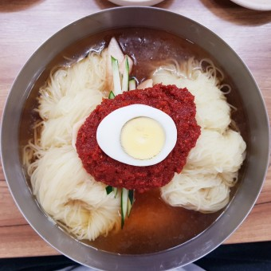
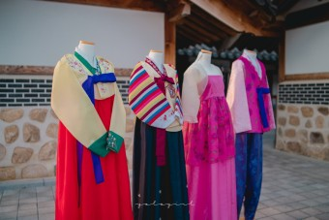
Scene#5
TITLE
Video
출연진들의 바스트샷
게임1 전문가 퀴즈 도착 장소를 보여주고
장소의 배경이 나오고 PD를 풀샷(F.S)으로 잡는다.
PD의 미션 소개와 장소별로 미션을 하는 출연진들
냉면 익스트림 클로즈업(E.C.U)촬영으로 섬세하게 촬영
벌칙 한복을 예시로 입은 작가의 모습을 풀샷(F.S)으로 보여준다.
그리고 패배팀의 벌칙을 알려준다
자막(Sutitle)
나래이션(Na)
PD의 미션 소개와 벌칙소개
PD: 미션의 성공팀은 맛있는 냉면을 먹고
실패팀 전통의상 분장을 하여 공원에서 냉면을 먹는데
주사위을 돌려 토핑 추가를 하겠습니다.
sound
배경음 없음
TIME
04:00’ – 5:30’

Slide 10
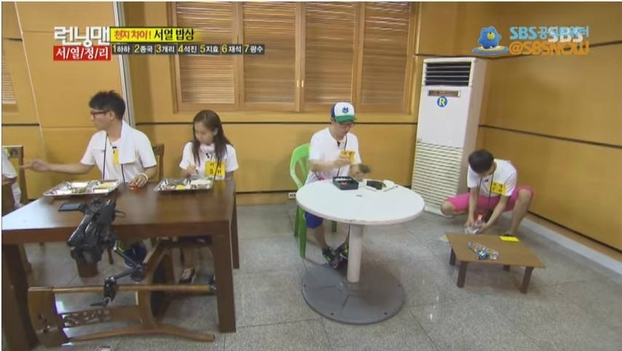
Scene#6
TITLE
Video
승리팀의 식사와 패배팀의 식사를 보여준다
승리팀은 맛있게 냉면을 먹고
패대팀은 벌칙 토핑을 주사위로 돌린다.
자막(Sutitle)
나래이션(Na)
출연진들의 불만섞인 대화
패배팀: 죽을려고 한다.
승리팀: 맛있게 식사를 한다
sound
Vanilla sky – 용용(feat. 한요한)
TIME
5:30’ – 7:00’

Slide 11
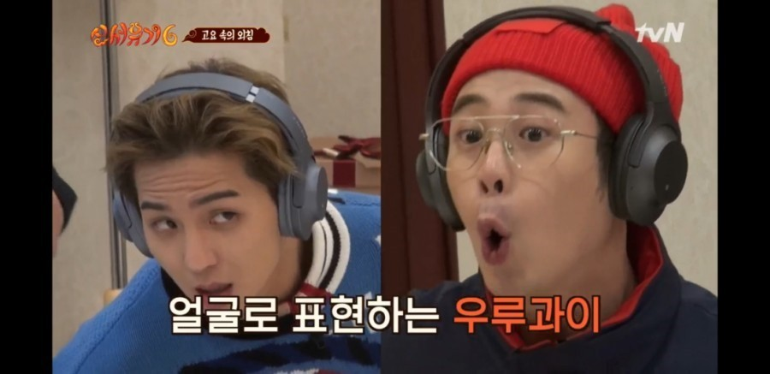
Scene#7
TITLE
Video
게임2 (고요속의 외침)출연진들의 바스트샷
도착 장소를 보여주고
장소의 배경이 나오고 PD를 풀샷(F.S)으로 잡는다.
PD의 미션 소개와 미션을 준비하는 출연진들 이후 게임을 하고
승리팀과 패배팀이 가려진다 그 후 이동 준비를 한다.
자막(Sutitle)
나래이션(Na)
PD의 미션 소개와 벌칙소개
PD: 승리팀은 다음 게임의 힌트를 드리고
패배팀은 게임3에 불이익을 드리겠습니다.
sound
배경음 없음
TIME
07:00’ – 8:30’

Slide 12
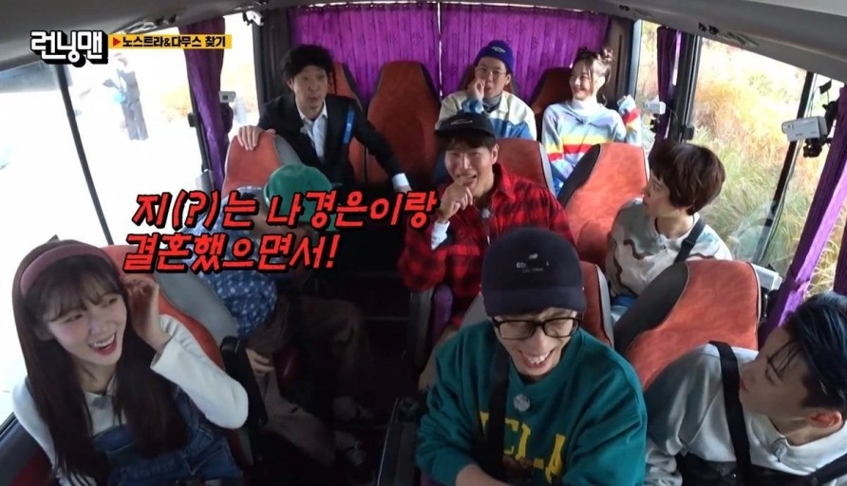
Scene#7
TITLE
Video
이동을 하며 잡담하는 장면을 담는다.
버스내부의 풀샷(F.S)
일상의 이야기를 하며 장소로 간다.
세번째 장소의 풀샷(F.S)
자막(Sutitle)
나래이션(Na)
두사람의 잡담 후 세번째장소로 이동한다.
sound
배경음 없음
TIME
07:00’ – 8:30’

Slide 13
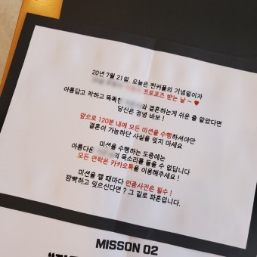
Scene#7
TITLE
Video
게임3 두가지 미션 출연진들의 바스트샷
도착 장소를 보여주고
장소의 배경이 나오고 PD를 풀샷(F.S)으로 잡는다.
게임을 소개하고 벌칙으로 늦는 사람은 낙오하겠다고 한다.
놀라는 멤버들 클로즈업(C.U)
이 후 각자의 미션을 수행한다.
자막(Sutitle)
나래이션(Na)
PD의 미션 소개와 벌칙소개
PD: 미션에서 패배하시는 분은 낙오하도록 하겠습니다.
sound
배경음 없음
TIME
07:00’ – 8:30’

Slide 14
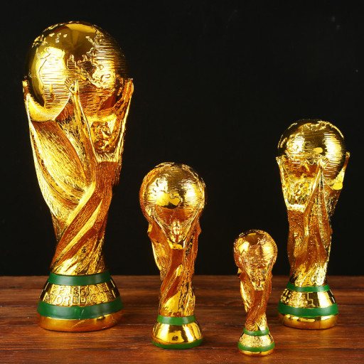
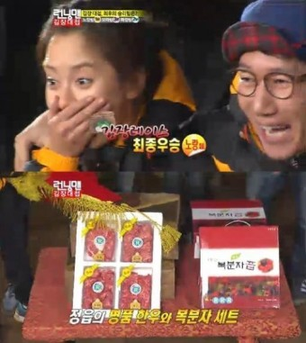
Scene#9
TITLE
Video
벌칙자가 결정되고 버스가 출발한다.(F.S)
낙오된 한명의 좌절하는 모습 그리고 개인 카메라 촬영으로
넘어가며 아웃트로 화면으로 넘어간다.
자막(Sutitle)
나래이션(Na)
PD : 축하드립니다. 당신은 낙오되지 않았습니다.
sound
시작 - 가호
TIME
9:20’ –9:55’

Slide 15

아웃트로
TITLE
Video
가야로 고분고분 로고의 개구쟁이 얼굴 부분이 서서히 나타난다
자막(Sutitle)
나래이션(Na)
메인mc의 인사로 출연진들을 소개한다
그리고 출연진들의 친구들이 등장하며
~의 친구 ~입니다. 와 같은 자기소개를 한다.
sound
배경음 없음
TIME
9:55’ – 10:00’

Slide 16
남원10:30~11:30
인트로 미션전달
게임 1촬영 전문가 섭외 퀴즈
점심장소이동-점심룰렛 (패배자)
13:50~15:20
게임2 고요속의 외침(김광호(이우용교수님)교수님)
15:50~17:20
고령 게임3
미션 실패시 낙오 택시타면(사비)

